Slide 1
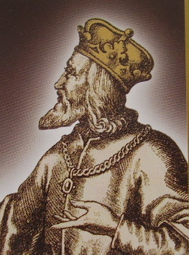
Ústupčivý panovník
Mgr. Tomáš Takáč

Slide 2
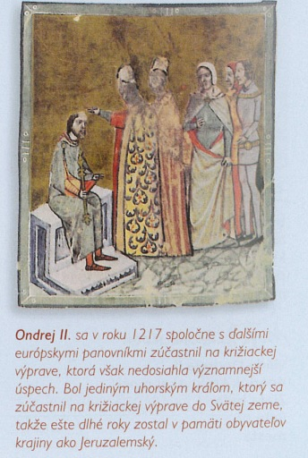
V 13. storočí Uhorsko prežívalo vnútornú krízu.
Vystriedalo sa niekoľko slabých panovníkov.
Kráľovská moc sa oslabovala.
Ondrej II. vládol 30 rokov no neustále zápasil s nedostatkom financií.
Početnými vojenskými výpravami zadlžil krajinu.
Nedostatok financií riešil prenájmom kráľovských majetkov šľachte a cudzincom.

Slide 4
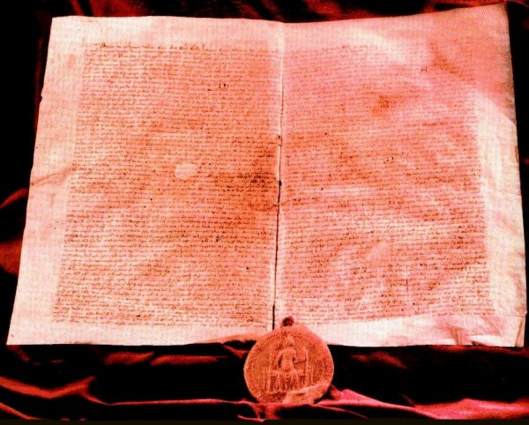
Nezodpovedný spôsob vládnutia vyvolal nespokojnosť šľachty, ktorá sa obávala, že príde o svoje výsady.
Šľachta prinútila Ondreja II. vydať v roku 1222 zlatú bulu.
Listina zaručovala šľachte dedičnosť majetkov.
Ondrej sa zaviazal, že nebude rozdávať majetky cudzincom.
Súhlasil aj stým, že šľachta môže vystúpiť proti nemu so zbraňou v ruke, ak nebude dodržiavať prijaté záväzky.
Zlatá bula sa stala základom práv uhorskej šľachty.

Slide 6
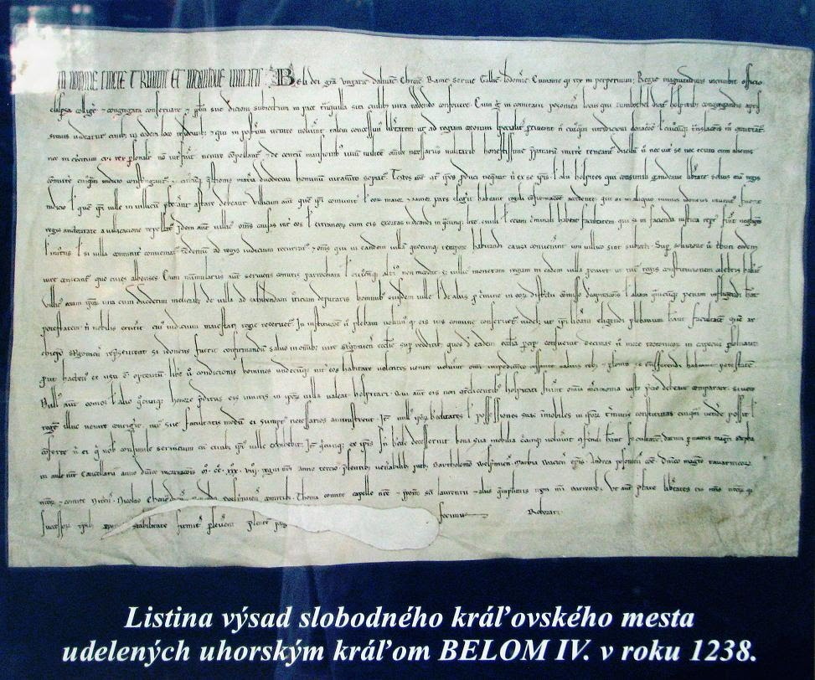
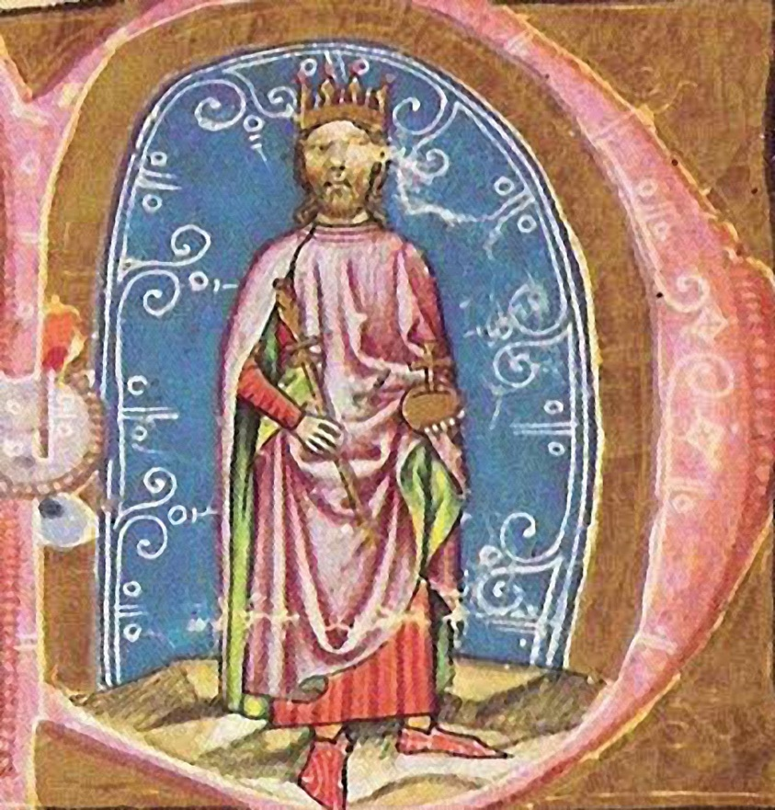
1235 sa stal kráľom Ondrejov syn Belo IV.
Nariadil kontrolu otcových darovaní a pomoc hľadal v novozaložených mestách.
Podporoval rozvoj kráľovských miest.
Tie sa mali stať oporou voči silnejúcej šľachte.
1238 udelil mestské privilégiá Trnave a Krupine.

